Slide 1

Проект по теме
«Тематическая система поиска»
Ученики Блащенко А.В. и Барышников М.С.
Методист Копытина Е.А

Slide 2
Функциональные возможности проекта
Обработка запросов пользователей (текстовый и аудио формат).
Поиск результатов на основе запроса (поиск по организациям, адресам, местам, поиск в Википедии).
Удобный для пользователя вывод результатов запроса (выбор удобного формата вывода: стилизованное сообщение, фото с кратким описанием).

Slide 3
Описание идеи
Идея нашего проекта состоит в создании телеграмм бота, помогающего в обработке запросов пользователей по информации оказания товаров и услуг (предоставления выбора вариантов в зависимости от запроса).
Актуальность:
Профилизация поисковых помощников – дробление сфере ботов ассистентов, поисковиках, помощниках (ориентированных на определённые сферы)
Клиповое мышление в сети (в данной интерпретации - интерес к коротким и субъективно интересным историческим справкам) (функциональные возможности предоставления исторических справок Википедии об адресах)
Рост популярности ТГ как социальной сети и количества ботов-помощников в нём

Slide 4
Поставленные задачи
1
3
2
4
Создание базы данных и методов работы с ней
Написание логики обработки запросов
Создание сценариев и структуры ответа на запрос
Создание ТГ бота и проработка дизайна

Slide 5
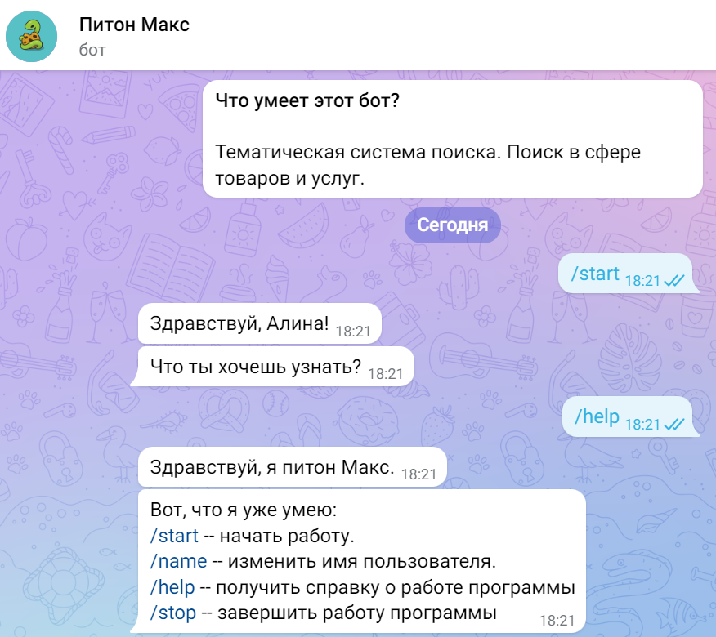
Немного о интерфейсе программы

Slide 6
Заключение
Описываемый проект «Тематическая система поиска» был реализован. В процессе его реализации мы применили в групповой проектной деятельности знания об API сервисах Яндекса, а так же познакомились с другим его сервисом - Yandex SpeechKit.
Так же, в процессе работы над проектом, мы наметили себе дальнейшие возможности его развития связанные с расширением его функциональных возможностей. Нацеленных на улучшение точности и гибкости анализа намерений в запросах пользователей, при помощи технологий обработки естественного языка, что может предоставить возможности реализации большего количества функциональных возможностей.

